Slide 1
Математика
3 + 7
10 – 7
Математика
1 клас
Урок 56
Додавання і віднімання числа 7

Slide 2
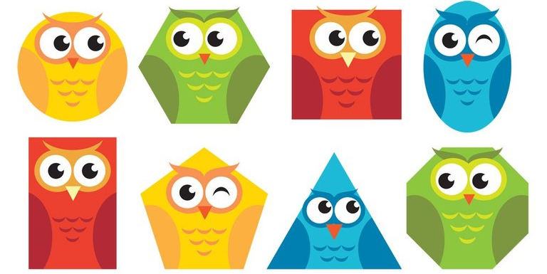
Налаштування «Геометричний настрій».
Обери емотикон, який відповідає твоєму настрою

Slide 3
Лічба від 1 до 10 в порядку зростання
Порахуй двійками вперед і назад.
Назви порядкові числа вперед і назад.
Назви найменше і найбільше одноцифрове число, найменше двоцифрове число
2
5
1
3
4
6
7
8
9
10

Slide 4
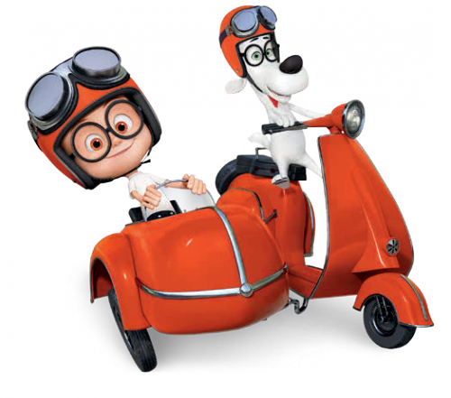
Гра «Потяг»
+5
+4
-3
-2
-2
1
6
10
7
5
3
Скільки пасажирів везе кожний вагон потяга?

Slide 5
Розв’яжи усно
В Олі було 7 прапорців.
4 прапорці дівчинка подарувала подрузі. Скільки прапорців залишилося в Олі?
8
В автобусі сиділо 5 пасажирів. Зайшло ще 4 особи. Скільки пасажирів стало в автобусі?
3
У Жучки народилося 5 цуценят,
а в Лайки – 3. Скільки всього цуценят народилося?
9
5

Slide 6
Повідомлення теми та завдань уроку
Сьогодні на уроці ми повторимо знання про математичні дії, закон додавання;
напишемо математичний диктант, будемо розв'язувати задачі,
додавати і віднімати число 7.

Slide 7
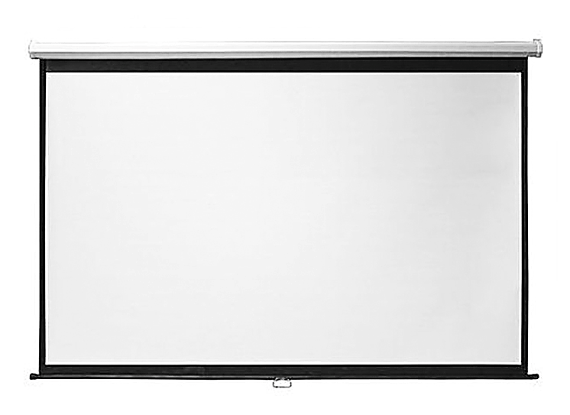
Усне опитування
Які арифметичні дії ви знаєте?
Яку арифметичну дію необхідно виконати, щоб стало на...більше? на... менше?
Як називають числа при додаванні?
Як називаються числа при відніманні?
Яка арифметична дія є оберненою до дії додавання?
Сформулюйте переставний закон додавання. Коли його застосовують?
Назвіть числа менше 5.
Які числа більше 5, але менше 10?

Slide 8
Математичний диктант
Число, яке на 1 більше ніж 4.
Перший доданок 5, другий доданок 2. Запиши суму.
Число, яке на 1 менше ніж 9.
Зменшуване 8, від’ємник 6. Запиши різницю.
Число зліва від 7.
Число справа від 3.
Зменш 7 на 6.
Різниця чисел 9 і 6.
Збільш 0 на 10.
Сума чисел 4 і 5.
5
8
6
4
3
9
7
2
1
10

Slide 9
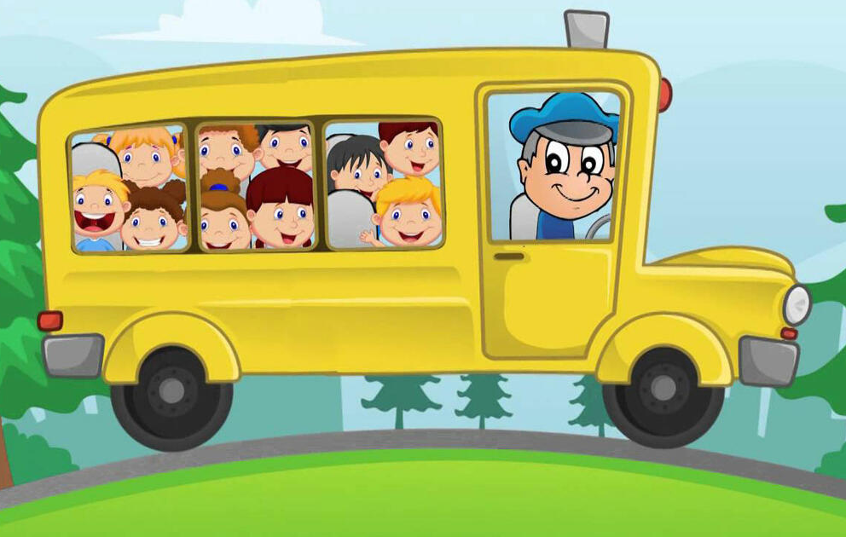
Розв’язування задачі
Умова
В автобусі їхало 10 пасажирів.
4 пасажири вийшли на зупинці.
Запитання
Скільки пасажирів залишилось?
-
( .)
?
Відповідь: 6 пасажирів залишилось.

Slide 10
Додавання і віднімання числа 7
Полічи фігури в кожному рядку. Поясни, як утворені таблиці. Запам’ятай результати додавання і віднімання числа 7.
Які випадки додавання з тих, що є в таблиці, ти вже знаєш?
1 + 7 = 8
2 + 7 = 9
3 + 7 = 10
8 – 7 = 1
9 – 7 = 2
10 – 7 = 3
Підручник.
Сторінка
49

Slide 11
Робота в зошиті
Напиши за зразком
Обчисли
2 + 7 =
0 + 7 =
3 + 7 =
1 + 7 =
7
10
8
9
8 – 7 =
9 – 7 =
7 – 7 =
10 – 7 =
1
2
0
3
Сторінка
45

Slide 12
Робота в зошиті
Склади за поданими схемами рівності із зазначеними числами
4 + 5 = 9
8
+ =
+ =
2 + 6 =
4 + 3 = 7
8
2 + 6 =
3 + 4 = 7
+ =
+ =
+ =
5 + 4 = 9
6 +2 = 8
– =
7 – 4 = 3
9 – 4 = 5
8 – 2 = 6
– =
– =
7 – 3 = 4
– =
Сторінка
45
8 – 6 = 2
– =
9 – 5 = 4
– =

Slide 13
Робота в зошиті
Порівняй число і вираз
<
=
>
<
=
>
=
<
Сторінка
45

Slide 14
Гра «Так чи ні»
Це задача, хоча
спочатку поставлено запитання, а потім наведено умову.
Визначте, чи є кожний текст задачею. Поясніть свою відповідь.
Дорогою їхало 4 автомобілі, а позаду 4 автобуси.
Скільки всього машин стоїть у гаражі, якщо 5 із них легковики і 3 вантажівки?
6 вантажівок возили пісок. Потім 4 вантажівки поїхали в гараж, залишилось працювати 2 вантажівки.
Це не задача, адже немає запитання.
Це не задача. Тут усе відомо.

Slide 15
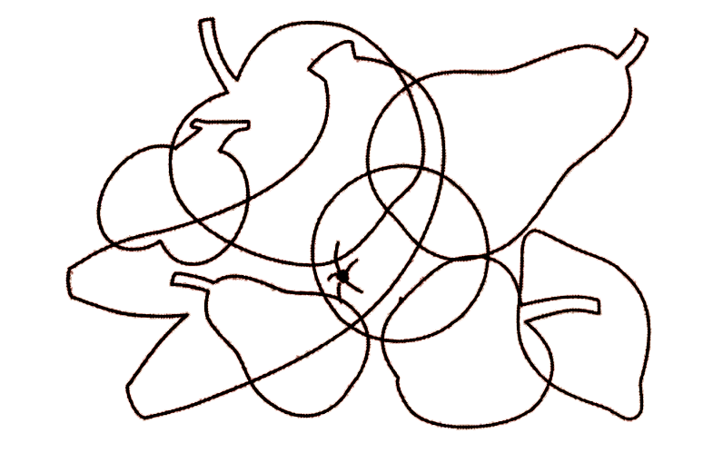
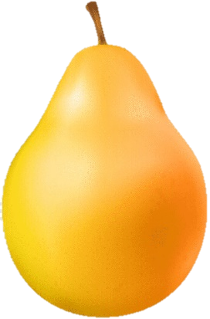
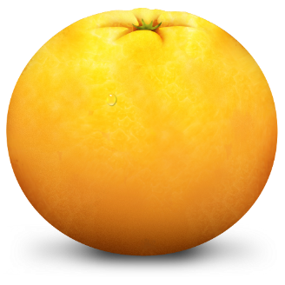
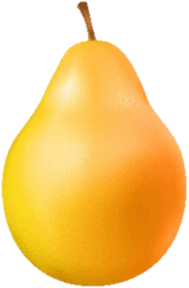
Розвиток уважності, графічних навичок
Назви усі фрукти.

Slide 16
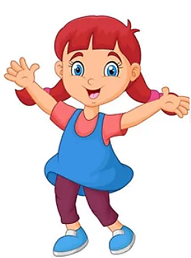
Рефлексія
Цеглинку лего підійміть, зустріч нашу оцініть.
Все було легко!
Я дуже втомився!
Було цікаво!
У мене все вийшло!
Було складно!

